Slide 1
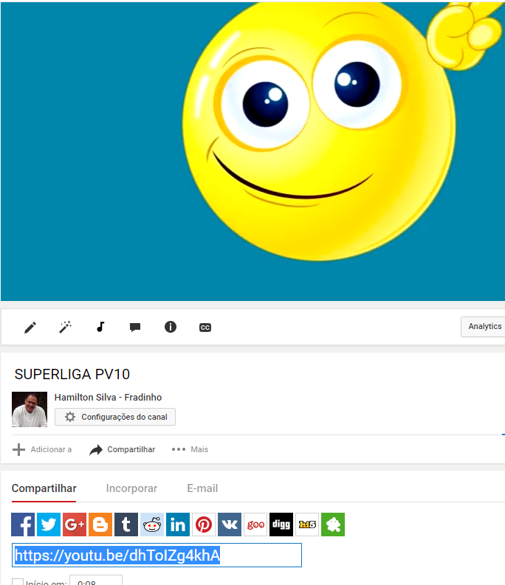
1 Acessar o vídeo
2 CLICAR EM COMPARTILHAR
3 COPIAR O LINK E COLAR NO CAMPO DA QUESTÃO

